Slide 1
Pananagutan ng Bawat Isa sa Pangangasiwa at Pangangalaga sa mga Likas na Yaman

Slide 2
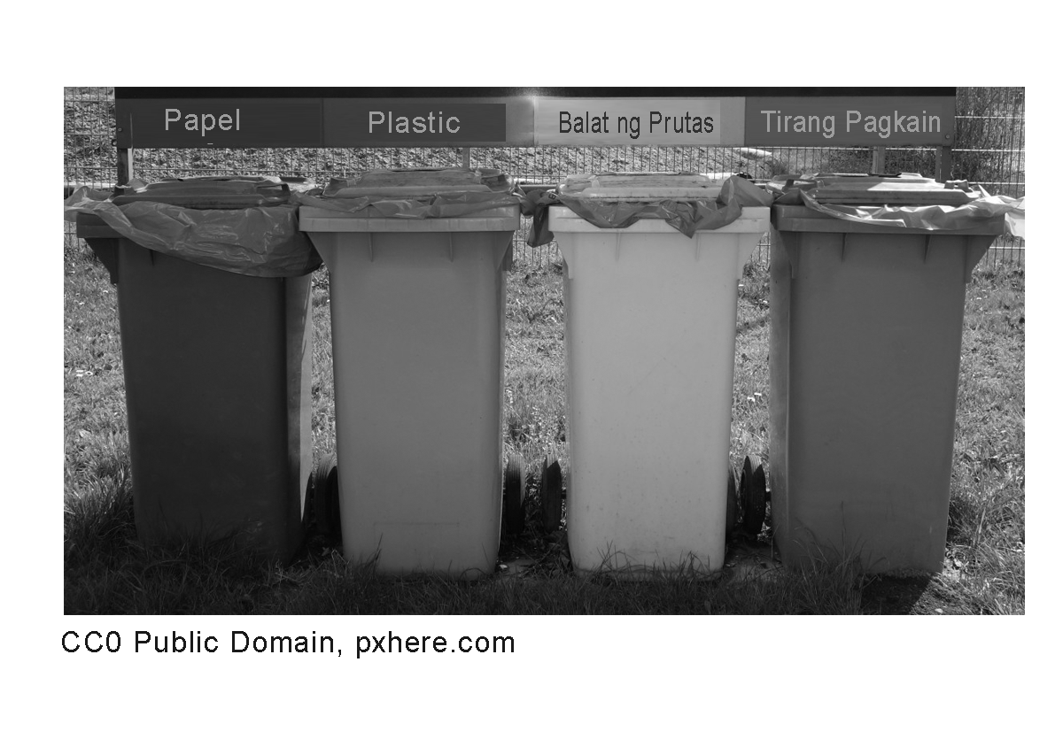
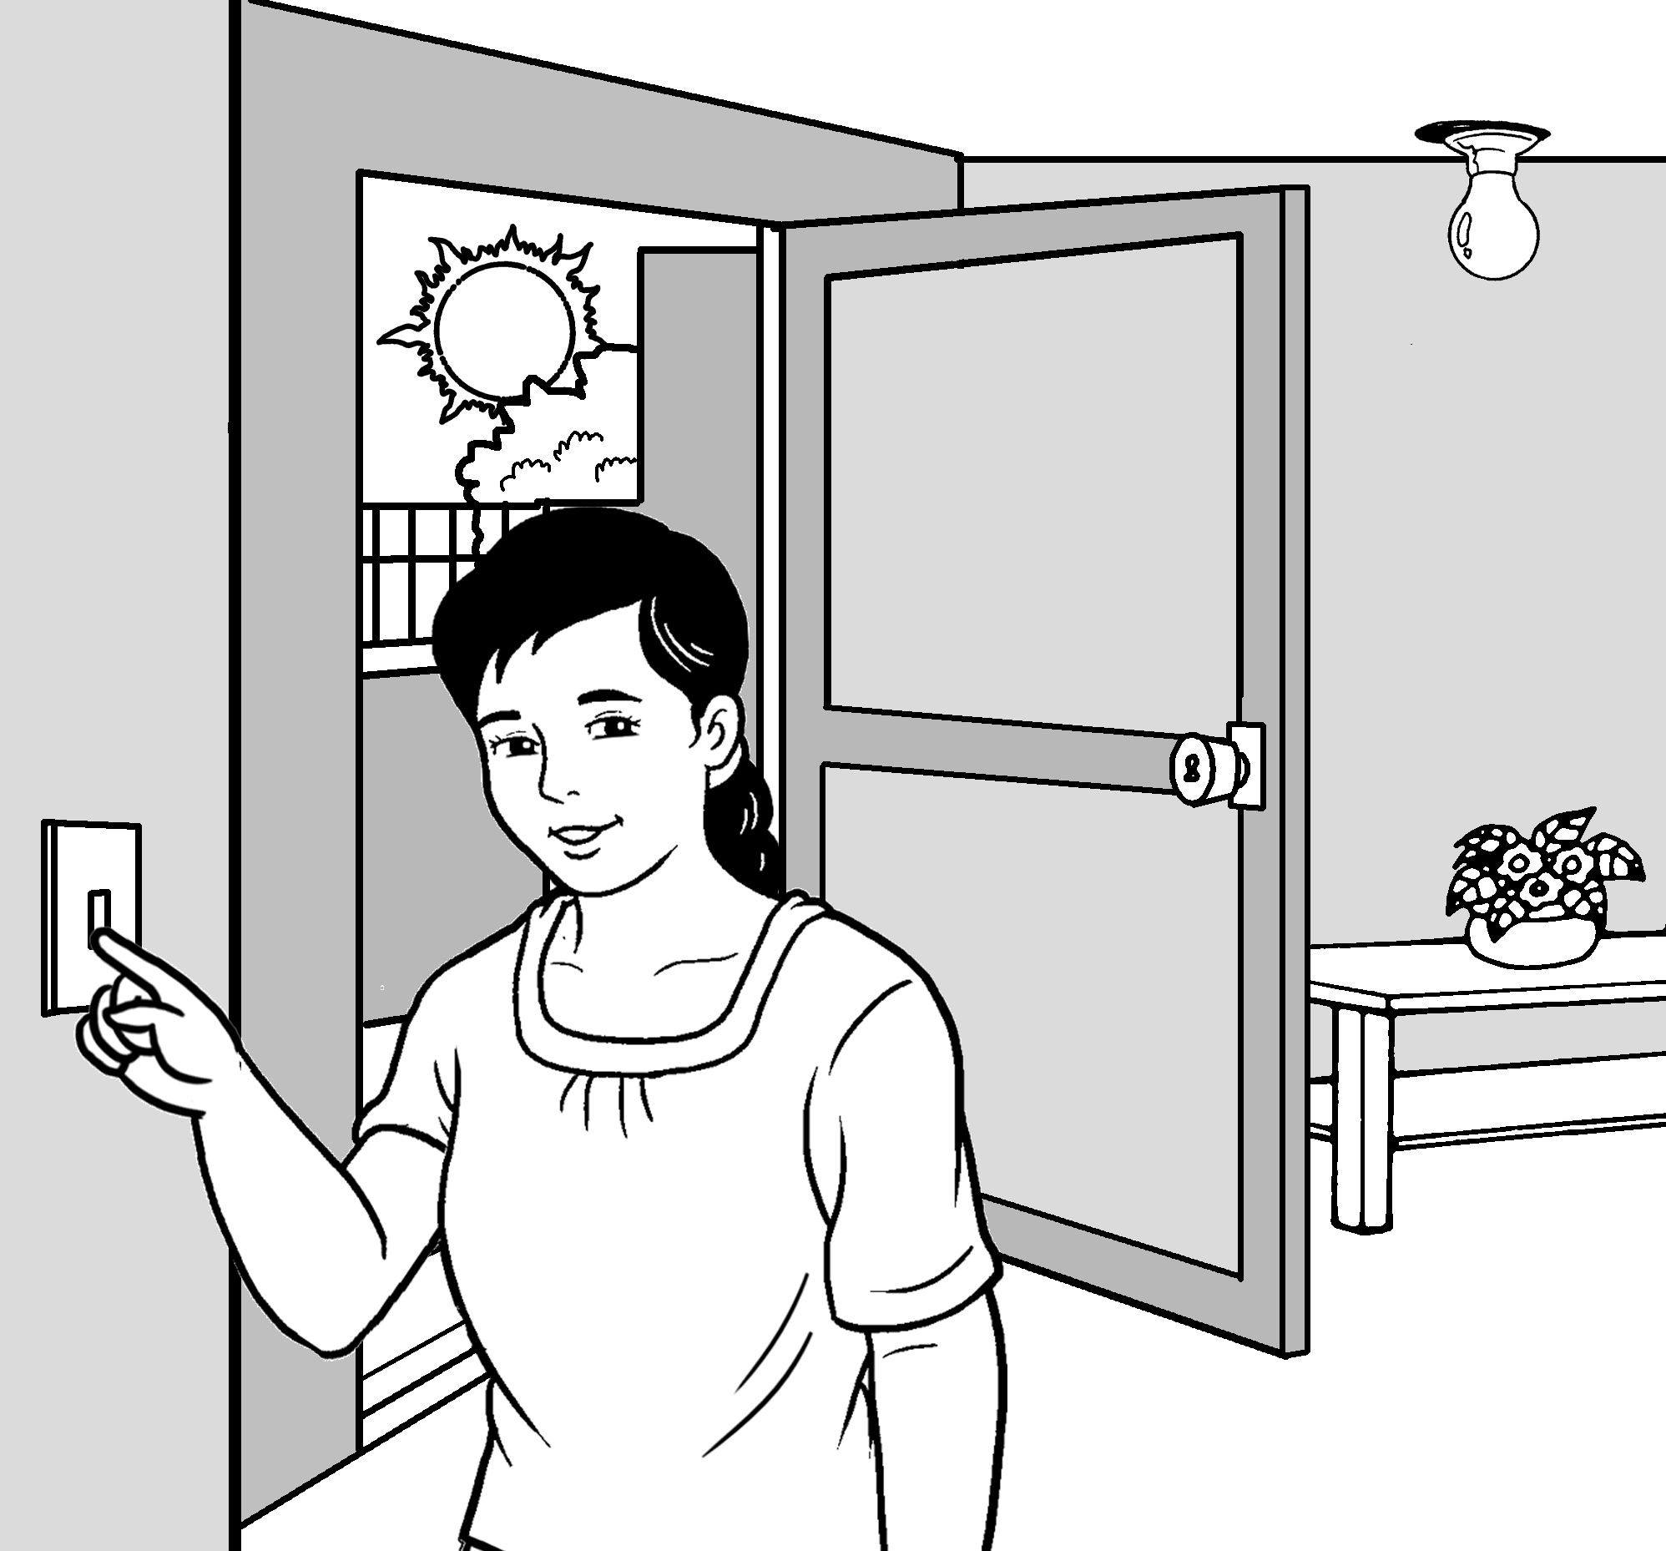
Pananagutan ng mga Mamamayan
Wastong pagtatapon ng basura – Sa pamamagitan ng paghihiwa-hiwalay ng mga basura, napakikinabangan ang mga patapong bagay. Ang mga nabubulok ay maaaring magamit bilang compost samantalang maaaring magamit muli ang mga papel at plastik na basura. Ang Three Rs o Reduce, Reuse, at Recycle ay isang pamamaraan sa pagsasakatuparan ng mga adhikaing ito.
Pagtitipid ng tubig at koryente – Nararanasan ang kakulangan sa tubig at koryente sa iba’t ibang bahagi ng bansa. Makatutulong ang mga mamamayan kung magagampanan nila ang maayos at matipid na paggamit ng mga likas na yaman.

Slide 3
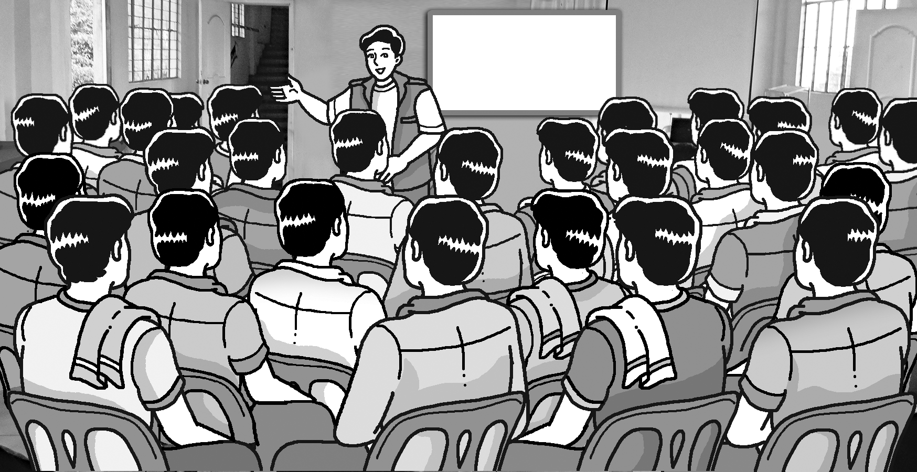
Pananagutan ng mga Mamamayan
Pagtatanim ng mga puno at halaman – Upang makatulong na maibalik ang mga nagamit na mga likas na yaman, ang pagtatanim ng mga puno at halaman ay isang mahusay na paraan na maaaring gawin ng mga mamamayan.
Pakikilahok sa usaping pangkapaligiran – Pananagutan ng mamamayan na makilahok sa mga usapin at suliraning kaugnay ng pangangasiwa at pangangalaga sa mga likas na yaman. Inaasahan na sila ay makikiisa upang mapangalagaan ang mga pinagkukunan ng likas na yaman ng bansa.

Slide 4

Pananagutan ng Pamahalaan
Bahagi ng pananagutan ng pamahalaan ang paggawa at pagpapatupad ng mga batas na magtataguyod sa wastong pangangasiwa, paggamit, at pangangalaga ng mga likas na yaman.
Ilan sa mga batas na ito ay ang Clean Air Act of 1999, Clean Water Act of 2004, Philippine Mining Act of 1995, Republic Act 9003 o Ecological Solid Waste Management Act, at Environmental Education Act of 2008.
Ang mga ito ay pinagtibay upang pangalagaan ang iba’t ibang uri ng likas na yaman ng bansa. Layunin din ng mga batas na bigyan ng sapat na kaalaman ang mga mamamayan sa wastong pangangasiwa ng mga ito.

Slide 5
Pananagutan ng mga Pribadong Kompanya
Ang mga kompanya o mangangalakal sa iba’t ibang industriya ay inaasahang sumusunod sa mga patakaran at batas na ipinatutupad ng pamahalaan.
Ang mga paraan sa paggawa ng kanilang mga produkto ay kailangang naaayon sa mga panuntunang may kaugnayan sa matalinong paggamit ng mga likas na yaman. Kabilang din dito ang wastong pagtatapon ng basura at pagpapanumbalik o pagpapalit ng mga likas na yamang nagamit upang hindi maubos ang mga ito.
Layunin nito na manatiling malinis at maayos ang mga pinagkukunang yaman upang hindi ito maapektuhan o masira ng mga kompanyang nakikinabang dito.

Slide 6
Pananagutan ng mga Pribadong Pangkat at Nongovernment Organization (NGO)
Malaki ang kanilang pananagutan sa pagtataguyod ng ikabubuti ng mga likas na yaman ng bansa. Sila ay nagkakaloob ng tulong at suporta sa pamamagitan ng mga proyekto at programa para sa kalikasan. Bahagi ng kanilang mga gawain ay tree-planting activities, clean-up drives, at iba pang pamamaraan upang maipaabot ang kamalayan at mahikayat ang mga Pilipinong magmalasakit sa mga likas na yaman ng bansa.
Ilan sa mga organisasyong katuwang ng pamahalaan at mamamayan sa pagpapatupad ng mga batas, alituntunin, at mga programang pangkalikasan:
    GreenEarth Heritage Foundation, Inc.
    Save Philippine Seas
    Mother Earth Foundation
    World Wide Fund for Nature
    Earth Island Institute

Slide 7
Pagsasanay
I. Panuto: Sagutin ang sumusunod na tanong.
1. Paano magagampanan ng mamamayan ang kanilang pananagutan sa pangangalaga ng kalikasan?
2. Bilang mag-aaral, tinatanggap mo ba ang iyong mga pananagutan? Bakit?

Slide 8
Susi sa Pagwawasto
1. Magagampanan ng mga mamamayan ang mga pananagutan nila sa pangangalaga sa mga likas na yaman sa pamamagitan ng matalinong paggamit ng mga ito, hindi labis-labis na paggamit na maaaring maging dahilan ng pagkaubos, at/o pagsunod sa mga ipinatutupad na batas at ordinansa.
2. Oo, dahil ito ay bahagi ng tungkulin ng isang mamamayang Pilipino.

